Slide 1

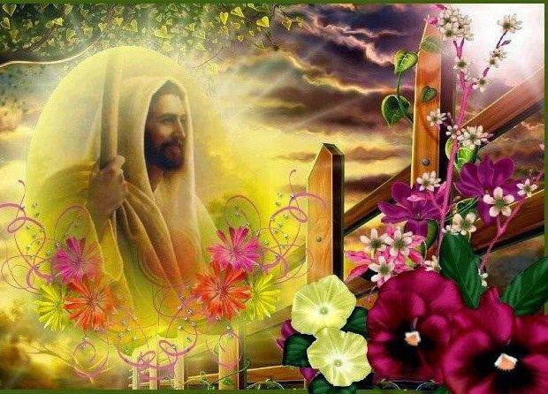
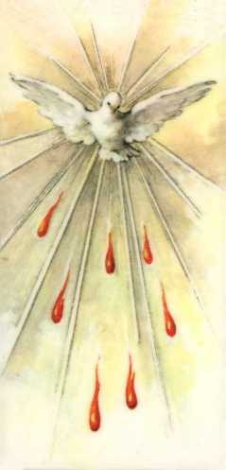

Reflexiones

Slide 2
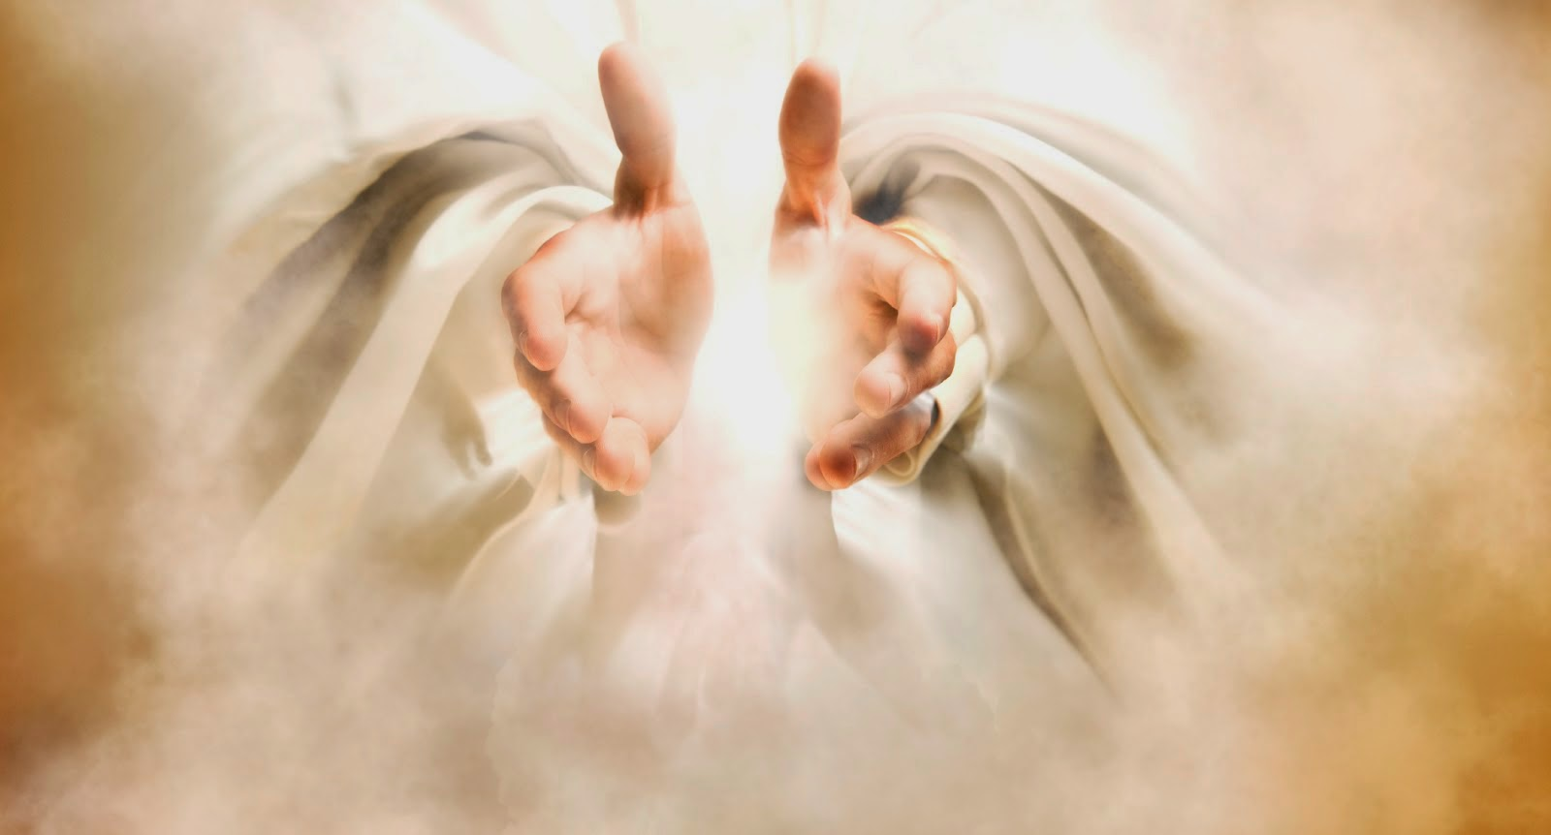



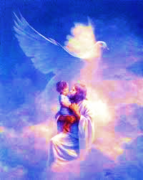
El único que que te conduce al cielo se llama Jesucristo..!!
La llave que abre la puerta se llama fe
y……

Slide 3
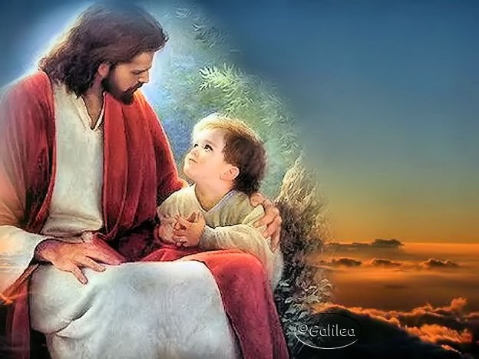

Señor si algún día pierdo las esperanzas ayúdame a recordar que tus planes son mejor que los míos

Slide 4

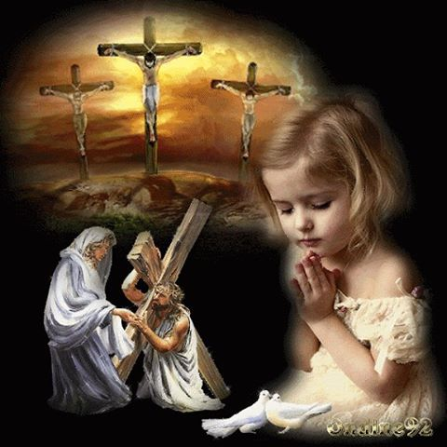
Háblale a tu problema de la grandeza de Dios

Slide 5


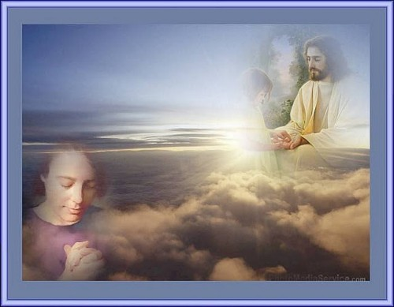
Porque contigo está el MANANTIAL de la vida; En tu luz veremos la luz.

Slide 6

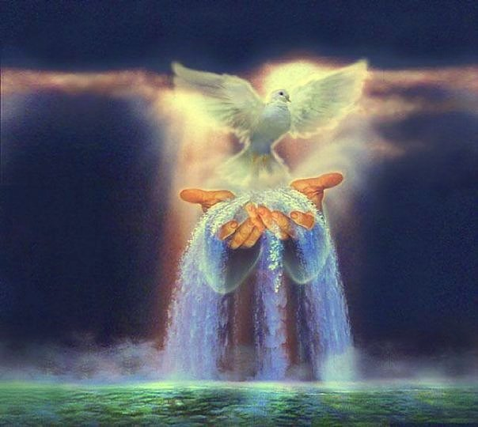
Mientras más difícil se haga el camino, Dios multiplicará mis fuerzas, y mientras más fuertes se hagan mis pruebas mas grande será mi victoria

Slide 7

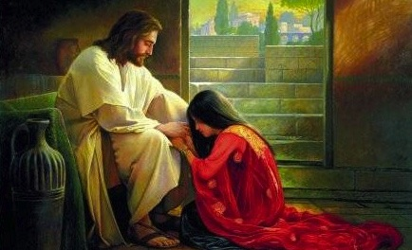
A veces las lagrimas son necesaria, estas te ayudan a saber que realmente eres débil, y que Dios es el único que en verdad te hace fuerte.

Slide 8
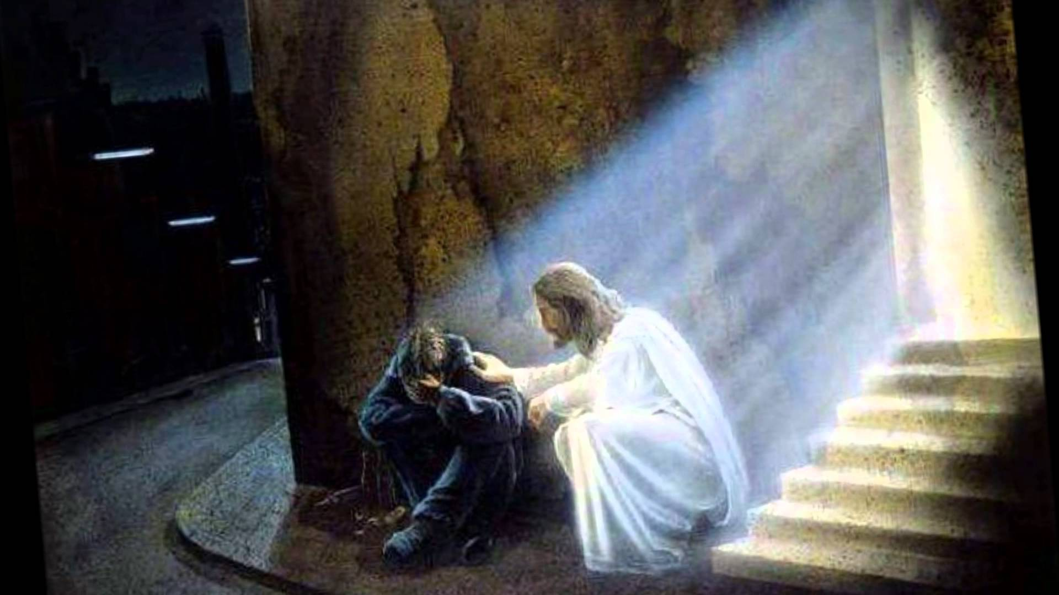

Cuando pases por una
dura prueba y te preguntes donde está Dios, recuerda que el maestro siempre está en silencio durante el exámen

Slide 9

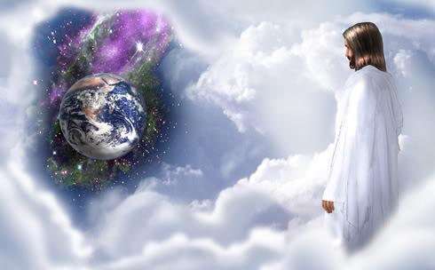
¿Qué más tiene que hacer Dios para demostrarte que te ama?

Slide 10
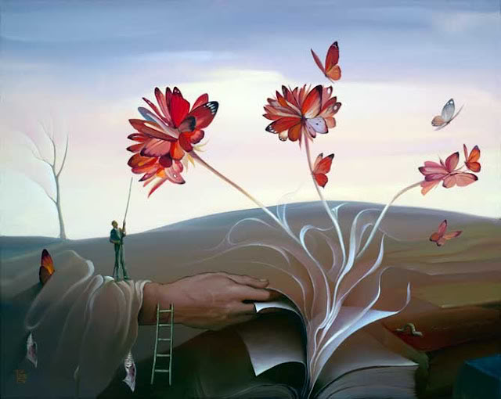
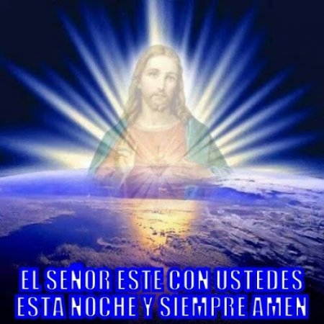

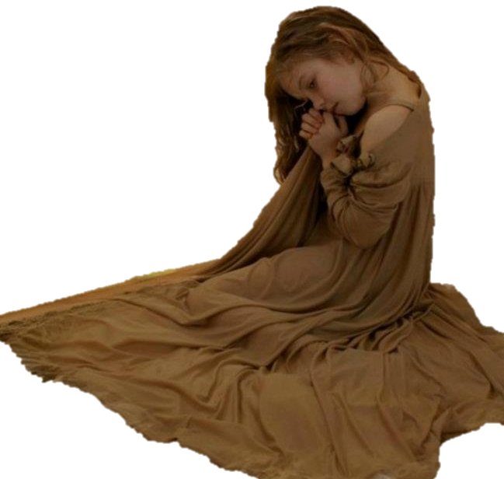
Aunque creas que todo termino Dios es quien tiene la ultima palabra

Slide 11
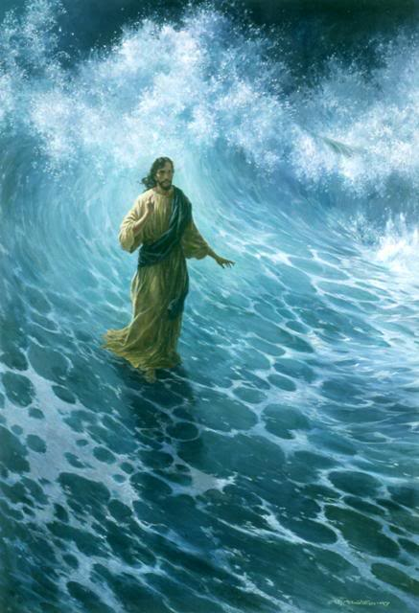

Cuando sientas que te ahogas en la vida… ¡no te preocupes! Tu Salvador camina sobre las aguas,

Slide 12
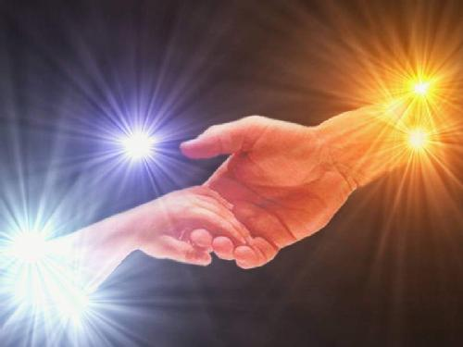
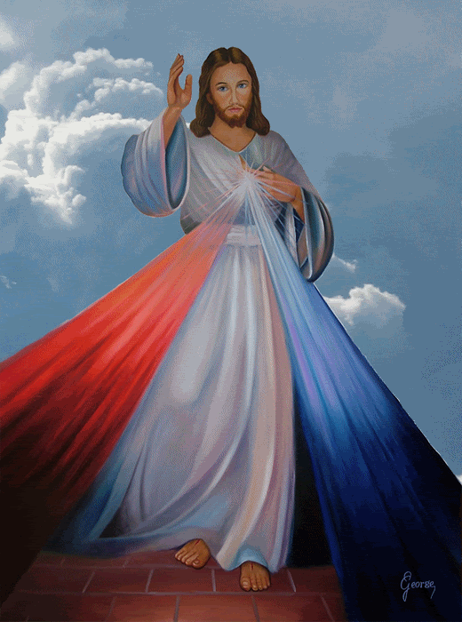
No importa a lo que te enfrentes en la vida, nunca te sueltes de la mano de Jesús

Slide 13



Diseño: Amore
Tema: : Reflexiones
Música : Dame tus Ojos
Interprete : Marcela Gandara – Pista

Slide 14







¿Te ha gustado?
Puedes ver más entrando
Aquí
Además puedes recibir powerpoints en tu correo electrónico suscribiéndote aquí:

